Slide 1


ŠIAURĖS VAKARŲ LIETUVOS VIETOS VEIKLOS GRUPĖS 2022 METŲ VEIKLOS ATASKAITA
2023-04-26

Slide 2

ŠIAURĖS VAKARŲ LIETUVOS VIETOS VEIKLOS GRUPĖ 2022 M.
Įsteigimo data – 2004 m. rugsėjo 10 d.
29 nariai (2 fiziniai asmenys, 15 pilietinės visuomenės atstovų, 1 vietos valdžios, 11 verslo atstovų)
valdybą sudaro 11 narių
dirba 4 darbuotojai, 3.5 etato:
pirmininkas (0,5 etato)
finansininkas (0,5 etato)
administratoriai (1,5 etato)
viešųjų ryšių specialistas (1 etato)

Slide 3
Vietos veiklos grupės valdymas
Aukščiausias organas – Visuotinis narių susirinkimas (renka valdybą, VVG pirmininką, pavaduotoją, tvirtina nuostatus, jų pakeitimus, tvirtina strategijas ir kt.);
Vietos veiklos grupės valdyba – 11 narių (3 vietos valdžios atstovai, 3 verslo atstovai ir 5 visuomeninių organizacijų atstovai).
Valdyba:
turi atspindėti moterų ir vyrų lygias galimybes;
atstovauti asmenims turintiems negalią, pažeidžiamų ar atskirų visuomenės grupių teises ir socialinius interesus;
deklaruoti Privačių interesų registre privačius interesus ir teikti jų pakeitimus;
būti įvairaus amžiaus (1 asmuo iki 29 metų; 2 asmenys iki 40 metų).

Slide 4
Eil. Nr. | Viešieji juridiniai asmenys | Kodas
1. | Račališkių bendruomenė | 167388130
2. | Auksodės kaimo bendruomenė | 167397713
3. | Mažeikių rajono Pakalupio bendruomenė | 302813913
4. | Lūšės bendruomenė | 167399917
5. | Kaimo bendruomenė „Dautarai“ | 302726522
6. | Mažeikių rajono ligonių astmos klubas | 166918711
7. | Ukrinų kaimo bendruomenė | 167396230
8. | Mažeikių rajono kaimo bendruomenių sąjunga | 300039846
9. | Židikų seniūnijos bendruomenė | 300581512
10. | Buknaičių kaimo bendruomenė | 167397670
11. | Sedos bendruomenė | 167373961
12. | Pikelių bendruomenė | 167402217
13. | Mažeikių rajono bibliotekininkų draugija | 167354085
14. | Bugenių kaimo bendruomenė | 167402174
15. | Labdaros ir paramos fondas „G vaikų pasaulis“ | 302572241

Slide 5
Eil. Nr. | Verslo atstovai |  | Kodas |  | Teisinė forma
1. | UAB „Sporto laukas“ |  | 303283122 |  | Uždaroji akcinė bendrovė
2. | Individuali įmonė „Natūrali tekstilė“ |  | 167228371 |  | Individuali įmonė
3. | Mažoji bendrija „Laumžirgio namai“ |  | 304723934 |  | Mažoji bendrija
4. | Mažoji bendrija „JAJA IT“ |  | 303342948 |  | Mažoji bendrija
5. | Andrius Ramonas |  | Nr. 339451 |  | Individuali veiklos pažyma
6. | Anita Avdaljan |  | ŪP Nr. 0048689 |  | Ūkininkė
7. | Antanas Murauskas |  | Nr. (24.1.75)1217-4528-1613 |  | Individuali veiklos pažyma
8. | Kęstutis Ukanis |  | ŪP Nr. 0176562 |  | Ūkininkas
9. | Eligijus Pocevičius |  | ŪP Nr. 0159624 |  | Ūkininkas
10. | Raimondas Juška |  | ŪP Nr. 0149538 |  | Ūkininkas
11. | Marius Liaugaudas |  | ŪP Nr. 0110707 |  | Ūkininkas
Viešasis juridinis asmuo
1. |  | Mažeikių rajono savivaldybė |  | 111103928

Slide 6

ŠIAURĖS VAKARŲ LIETUVOS VIETOS VEIKLOS GRUPĖ
STRATEGIJOS MAŽEIKIŲ RAJONUI
2006–2008 m. bandomoji integruota strategija
2015–2023 m. vietos plėtros strategija
2023–2027 m. vietos plėtros strategija
2008–2014 m. vietos plėtros strategija
Paramos lėšos 147 359 Eur
Parama skirta projektams – 29.
Paramos lėšos 2 638 438 Eur
Parama skirta projektams - 56 ne pelno,16 pelno.
Numatomos paramos lėšos
1 576 379 Eur
Paramos lėšos 2 883 014 Eur
Parama skirta projektams - 24 ne pelno, 27 pelno.
Darbo vietos – 52,6.

Slide 7
VIETOS VEIKLOS GRUPĖS VEIKLOS VERTINIMAS 2022-09 (NMA)
VPS vykdytoja | Finansinis rezultatyvumas, proc. | Fizinis rezultatyvumas, proc. | Sukurtų naujų darbo vietų skaičius, proc. | Pažangos vertinimo rezultatas
Šiaurės vakarų Lietuvos vietos veiklos grupė | 92,78 | 104 | 145 | Pasiektas

Slide 8
VEIKLOS TIKSLAI IR UŽDAVINIAI:
Tikslai:
1) verslo ir verslo aplinkos plėtra, darbo vietų kūrimas;
2) socialinės ir ekonominės veiklos galimybių didinimas, kuriant mažąją infrastruktūrą, ugdant bendruomeniškumą ir stiprinant socialinę įtrauktį.
Uždaviniai:
1) finansuoti verslo projektus, kuriančius darbo vietas Šiaurės vakarų Lietuvos
VVG teritorijoje;
2) remti NVO socialinį verslą ir skatinti darbo vietų kūrimą;
3) skatinti vietos gyventojų, NVO socialinę, ekonominę plėtrą VVG teritorijoje, tvarkant mažąją infrastruktūrą, didinant vietos gyventojų užimtumą;
4) sudaryti sąlygas vietos gyventojams kelti kvalifikaciją, vykdyti mokymus, patirties sklaidą;
5) skatinti NVO kultūrinę veiklą, išsaugant krašto identitetą ir tradicijas.

Slide 9
VIETOS VEIKLOS GRUPĖS VEIKLA
Visuotiniai VVG narių susirinkimai:
2022 m. balandžio 20 d.
2021 metų metinės veiklos ataskaitos pristatymas ir tvirtinimas. Metinės finansinės ataskaitos pristatymas ir tvirtinimas. Vietos plėtros strategijos įgyvendinimo rezultatų suvestinės pristatymas ir informacijos apie pereinamąjį laikotarpį pateikimas, Šiaurės vakarų Lietuvos vietos veiklos grupės pirmininko ir pirmininko pavaduotojo rinkimas, priemonės „Sumanūs kaimai“ pristatymas.
2022 rugsėjo 27 d.
Pristatymas ir tvirtinimas „Šiaurės vakarų Lietuvos vietos veiklos grupės 2015–2023 m. vietos plėtros strategijos“ priemonės „Pagrindinės paslaugos ir kaimų atnaujinimas kaimo vietovėse“ (LEADER-19.2-7) papildymas 3 veiklos srities „Bandomieji sumanūs kaimai“, Vietos plėtros strategijos pakeitimų pristatymas ir pritarimas.
Santykis tarp faktinio dalyvių skaičiaus ir bendro narių skaičiaus – 56,75 proc.

Slide 10
VIETOS VEIKLOS GRUPĖS VALDYBA
Sudaro 11 narių:
pilietinei visuomenei atstovauja 5 visuotinio narių susirinkimo deleguoti asmenys iš kurių 2 iki 40 metų, 3 iš jų moterys;
verslui atstovauja 3 visuotinio narių susirinkimo deleguoti asmenys, 1 iš jų iki 29 metų, 1 iki 40 metų, 2 moterys;
vietos valdžiai atstovauja 3 visuotinio narių susirinkimo deleguoti asmenys, 2 iš jų iki 40 metų, 1 moteris.
6 nariai iki 40 metų amžiaus;
6 moterys.
1. | Pilietinės visuomenės sektorius
1.1. | Kęstutis Mažonas | Buknaičių kaimo bendruomenė
1.2. | Dovydas Baublys | Bugenių kaimo bendruomenė
1.3. | Inga Derkintienė | Sedos bendruomenė
1.4. | Albina Kiudulienė | Mažeikių rajono ligonių astmos klubas
1.5. | Dangira Undžienė | Mažeikių rajono bibliotekininkų draugija
2. | Verslo sektorius
2.1. | Erika Šiaulytė | UAB „Sporto laukas“
2.2. | Kęstutits Ukanis | Ūkininkas
2.3. | Anita Avdaljan | Ūkininkė
3. | Vietos valdžios sektorius
3.1. | Paulius Auryla | Mažeikių rajono savivaldybė
3.2. | Justina Ungeitė | Mažeikių rajono savivaldybė
3.3. | Mantas Badaukis | Mažeikių rajono savivaldybė

Slide 11
VIETOS VEIKLOS GRUPĖS VALDYBOS VEIKLA
2022 m. įvyko 8 valdybos posėdžiai, kurių metu buvo sprendžiami aktualūs klausimai, susiję su informavimu, kvietimų skelbimu, paraiškų tvirtinimu, naujų narių priėmimu, darbuotojų atlyginimais, metinių ataskaitų tvirtinimu, vietos plėtros strategijos keitimu, tarptautinio bendradarbiavimo projekto įgyvendinimu ir kt. klausimai.
3 PAK (projektų atrankos komiteto) posėdžiai, kurių metu pritarta projektų vertinimui ir rekomenduojama pradėti kitą vertinimo etapą:
2022-06-28 pritarta 4 vietos projektams
2022-03-09 pritarta 4 vietos projektams
2022-01-31 pritarta 2 vietos projektams
Valdybos narių posėdžių lankomumas proc. – 82 proc.

Slide 12
ADMINISTRACIJOS VEIKLA
Parengta 3-jų kvietimų teikti vietos projektus dokumentacija ir pateikta tvirtinti valdybai;
Įvertintos:
43 Kvietimo (Parama ne žemės ūkio verslui kaimo vietovėse plėtoti) 5 paraiškos;
44 Kvietimo (Parama ne žemės ūkio verslui kaimo vietovėse plėtoti) 2 paraiškos;
Paskelbtas 45 Kvietimas – Bandomieji sumanūs kaimai.
Kitos veiklos:
valdybos posėdžių, projektų atrankos posėdžių organizavimas, medžiagos pateikimas valdybos nariams;
duomenų ir dokumentų teikimas NMA
strategijos pakeitimų rengimas, derinimas su valdyba, teikimas tvirtinti visuotinimam narių susirinkimui, NMA;
pareiškėjų konsultavimas, MP tikrinimas, ataskaitų vertinimas;
dalyvavimas mokymuose, susitikimuose su VVT tinklu, tinklapio tvarkymas, informacijos viešinimas ir kt.

Slide 13
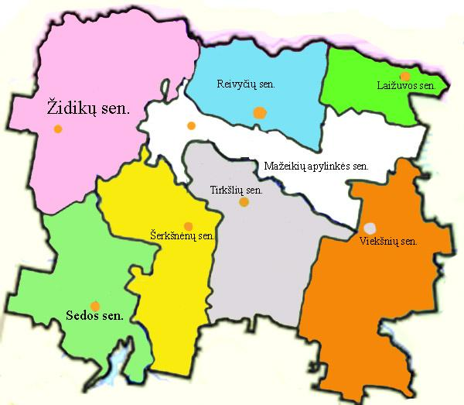
3 ne pelno
5 pelno projektai,
12 darbo vietų
Parama: 344 098,73 Eur
3 pelno, darbo vietos 5,3
Parama: 165 319,15 Eur
2 ne pelno
Parama: 58 512 Eur
6 ne pelno projektai
3 pelno projektai
7 darbo vietos
Parama: 408 576,23 Eur
2 ne pelno projektai
9 pelno projektai
17,3 darbo vietos
Parama: 441 837,76 Eur
4 ne pelno projektai
5 pelno projektai
6 darbo vietos
Parama: 366 620,57
3 ne pelno projektai
3 pelno projektai
6 darbo vietos
Parama: 222 096,59 Eur

Slide 14
TARPTAUTINIS PROJEKTAS
AKADEMIJA „NUOTYKIŲ LEADER“
Projekto tikslas — stiprinti jaunų žmonių iš Lietuvos ir Švedijos dalyvavimą LEADER programoje, per mokymąsi iš patirties bei ugdymąsi praktiškai eksperimentuojant verslumo įgūdžius.
2018 m. rugsėjo 10 d. – 2022 m. lapkričio 1 d.
Užbaigtas tarptautinis bendradarbiavimo projektas Akademija „Nuotykių LEADER“ (ACADEMY ADVENTURE LEADER). Projekto koordinatorius – Telšių rajono VVG, partneriai: Švedijos LEADER Nedre Dalalven, LEADER Malardalen VVG, Latvijos Saldus VVG, Plungės rajono savivaldybės VVG ir Šiaurės vakarų Lietuvos VVG.
2022 m. birželio 27–liepos 3 d. Telšių rajone vyko 5 dienų trukmės jaunimo stovykla, kurioje dalyvavo Lietuvos ir Latvijos jaunimas.
2022 m. spalio 25-26 d. vyko baigiamoji konferencija Telšiuose (daugiau informacijos www.svlvvg.lt).

Slide 15
PASIRENGIMAS NAUJAI STRATEGIJAI (PARENGIAMOJI PARAMA)
Laikotarpis: 2022-05-27 – 2025-09-01d.
Paramos suma: 20 000 Eur. Pateikta paraiška NMA „ŠVLVVG teritorijos 2023-2027 m. Vietos plėtros strategijos parengimas“.
VPS strategijos planuojamos veiklos:
1) VVG teritorijos poreikių ir potencialo analizė (renkami patikimi statistiniai, seniūnijų ir kitų institucijų duomenys; vykdoma VVG ir jos narių apklausa; kaupiami posėdžių protokolai ir kita svarbi informacija);
2) VPS tikslai, prioritetai, numatomos priemonės ir pareiškėjai, konkretūs atrankos kriterijai;
3) VPS įgyvendinimo veiksmų planas pagal metus;
4) gyventojų aktyvinimo skatinimo veiksmai, informaciniai renginiai VVG nariams, rajono gyventojams;
6) finansinio plano parengimas;
8) dalyvavimas renginiuose susijusiose su VPS rengimu ir VPS įgyvendinimu (VVG tinklo renginiai, ŽŪM, NMA seminarai, mokymai ir kt.);
9) projekto įgyvendinimo viešinimas (interneto svetainė www.svlvvg.lt; socialiniai tinklai).

Slide 16
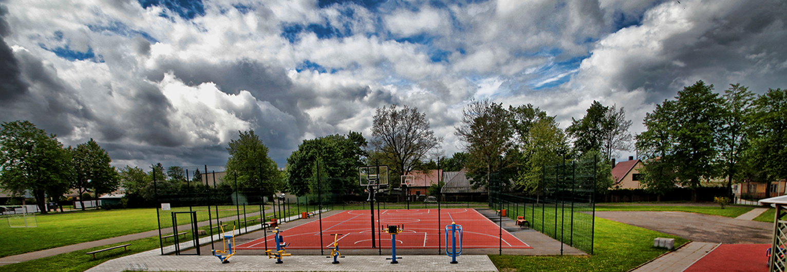
Projekto pavadinimas: Mažeikių rajono Sedos Vytauto Mačernio gimnazijos sporto aikštelės statyba
Pareiškėjas – Mažeikių rajono Sedos Vytauto Mačernio gimnazija

Slide 17
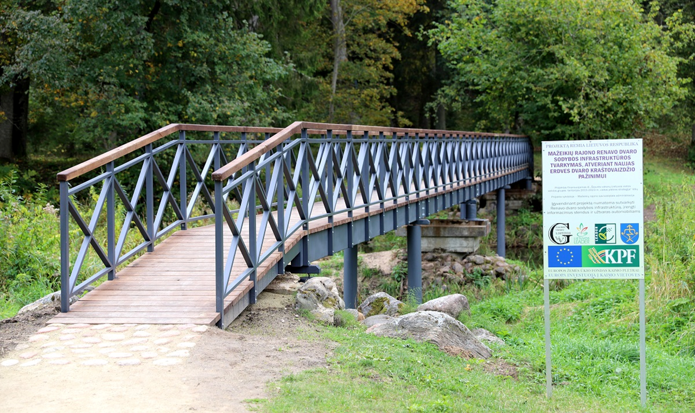
Projekto pavadinimas: Kultūros paveldo objekto Renavo dvaro sodo rūsio remonto darbai, pritaikant šikšnosparnių žiemojimui ir edukacinei veiklai
Pareiškėjas – Mažeikių rajono Renavo dvaro sodyba

Slide 18
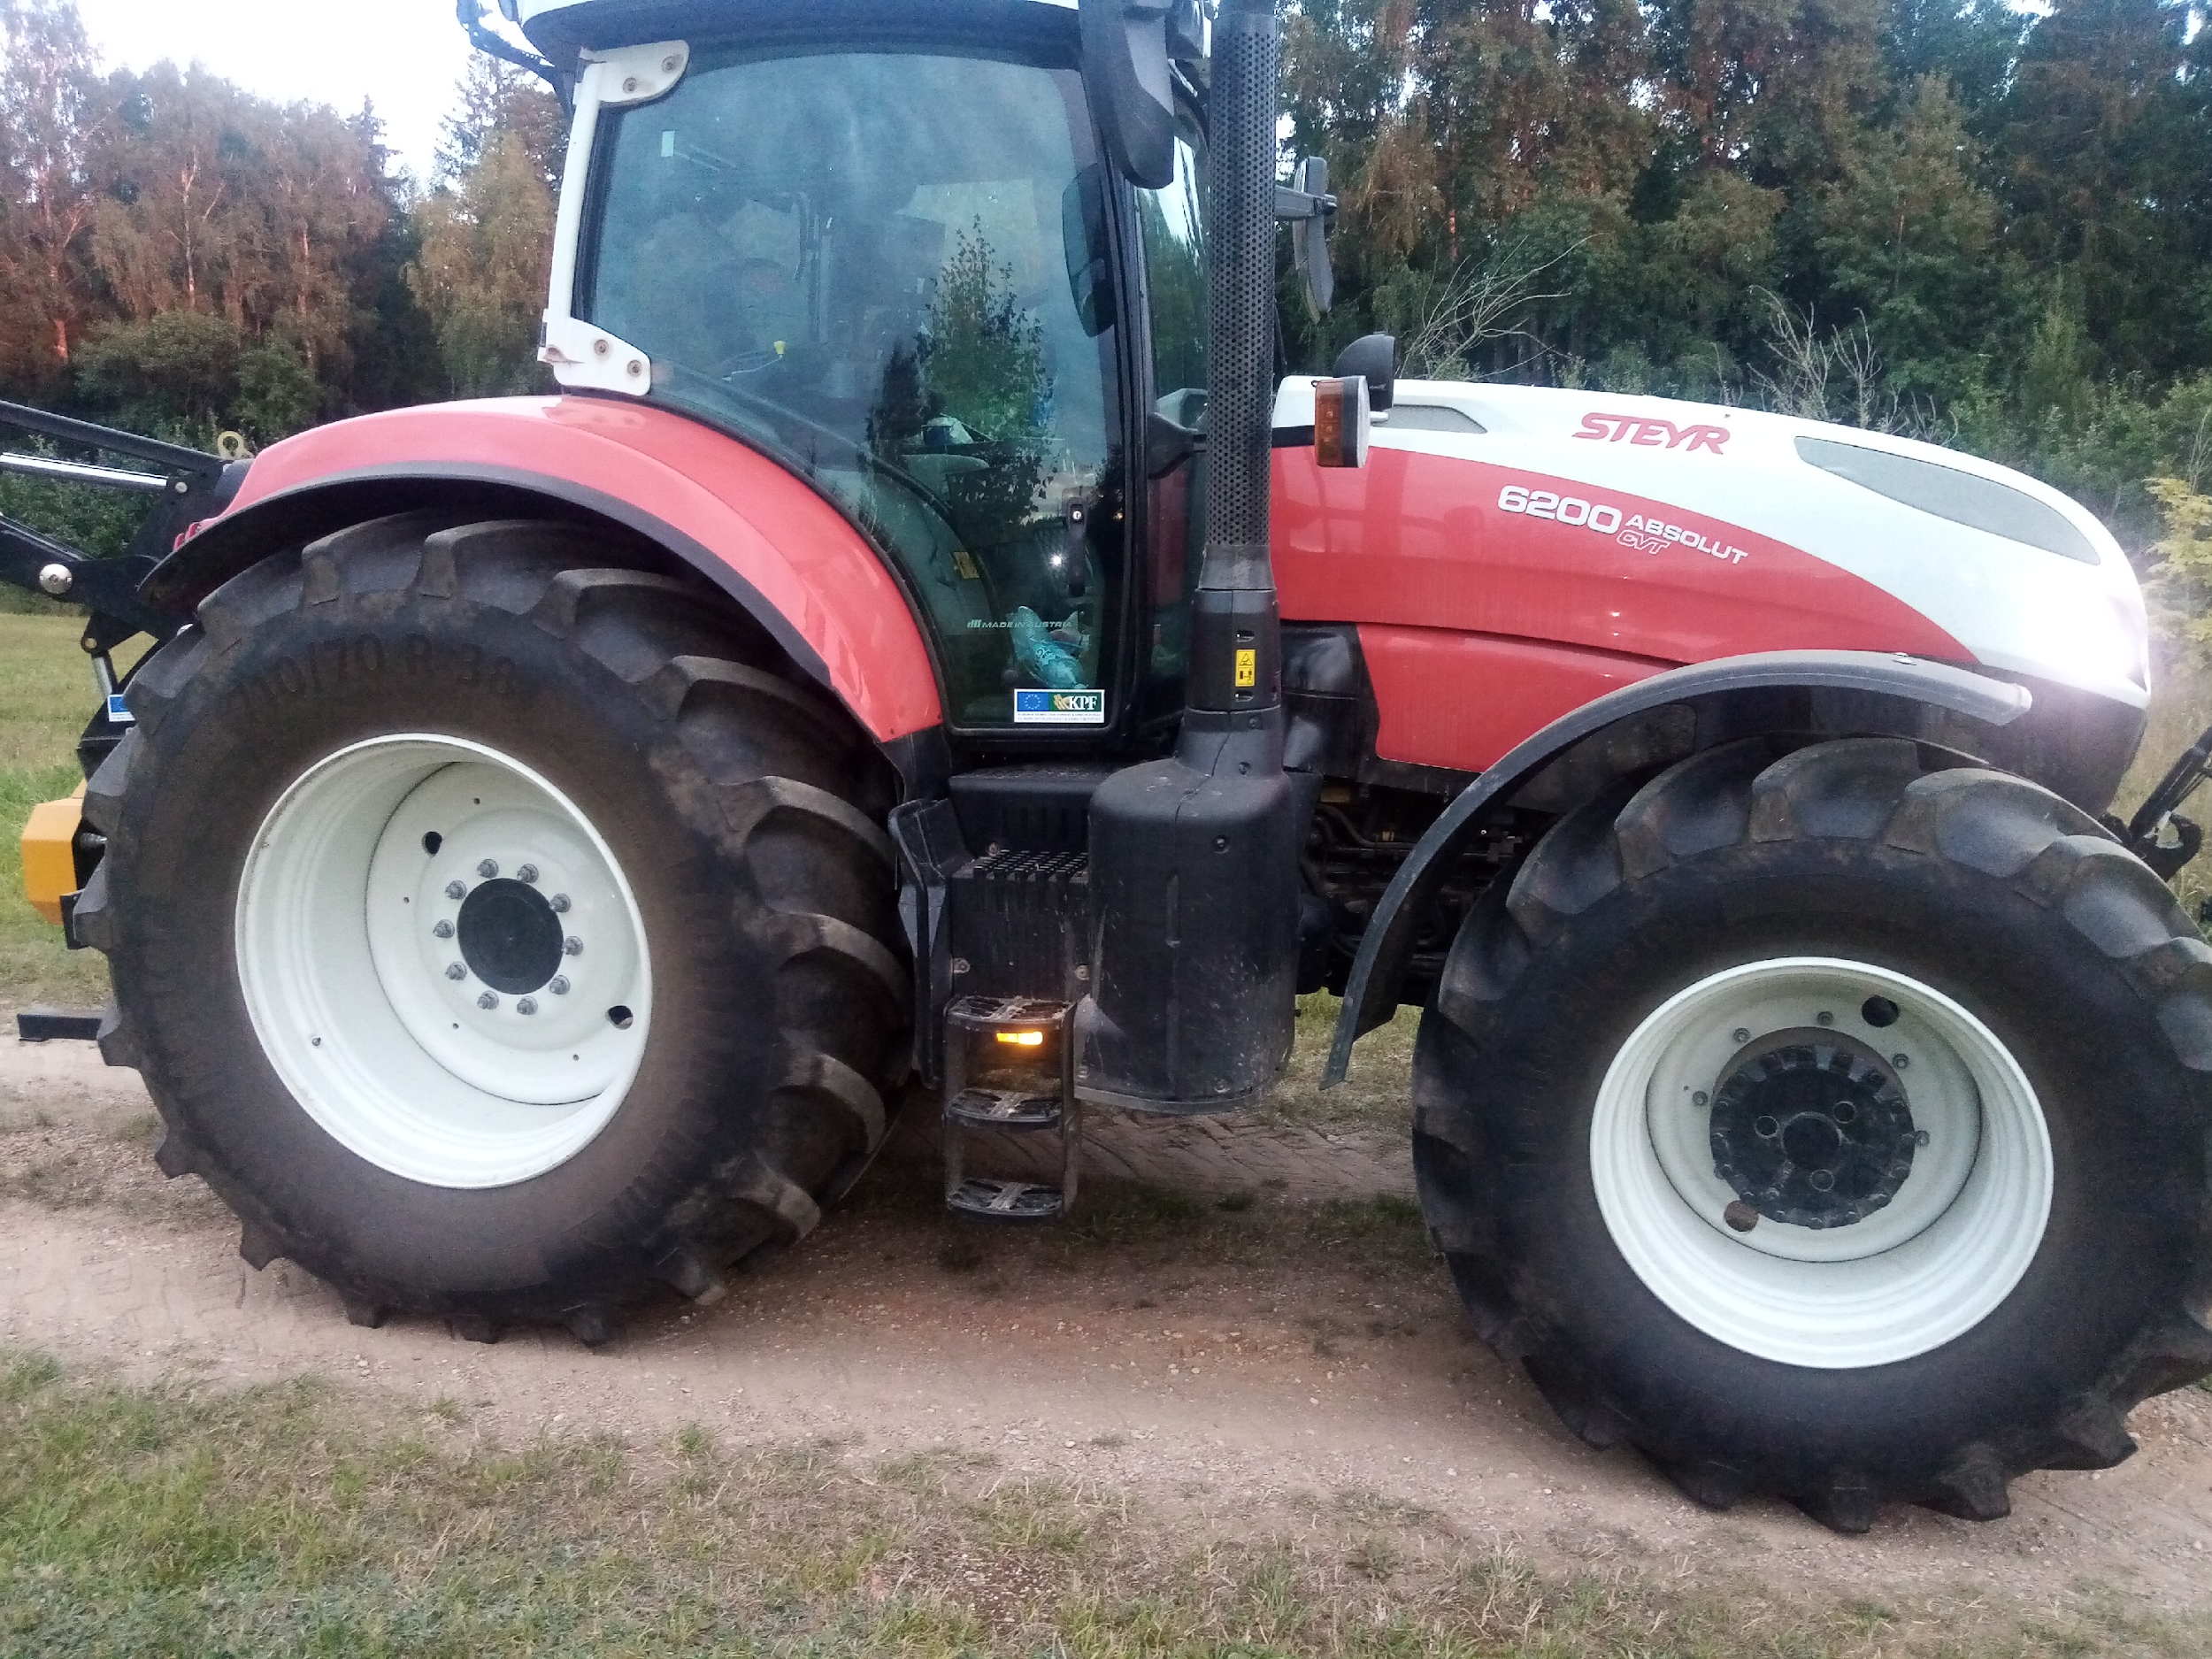
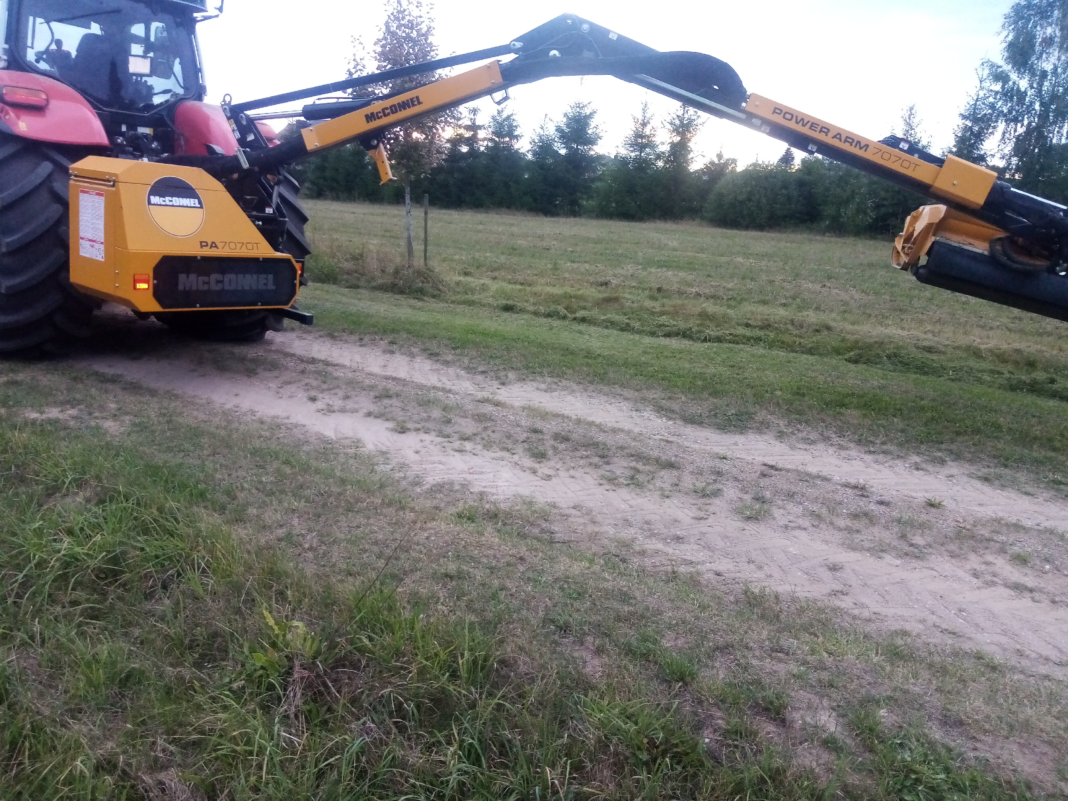
Projekto pavadinimas: M. Šarapnickio ekonominės veiklos plėtra
Pareiškėjas – Mindaugas Šarapnickis
Įsigyti veiklos vykdymui techniką ir įrangą.
Sukurtos 2 darbo vietos.

Slide 19
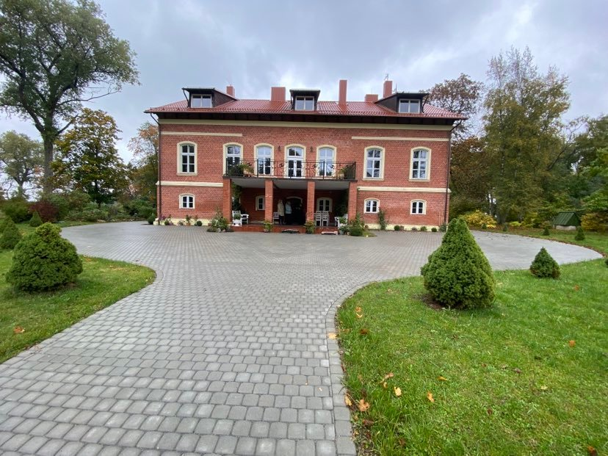
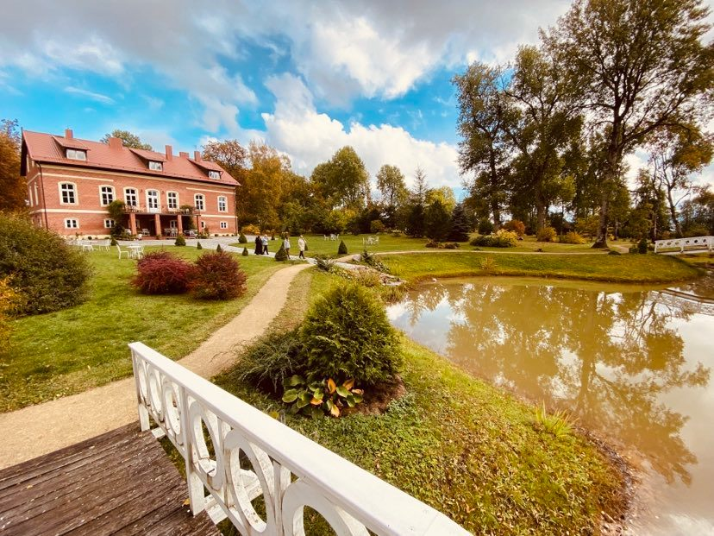
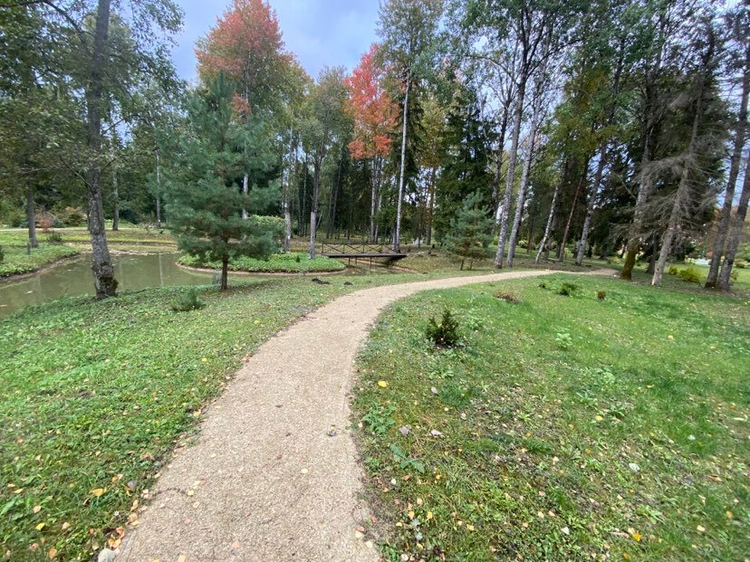
Projekto pavadinimas: Dautarų dvaro sodybos parko infrastruktūros atnaujinimas
Pareiškėjas – Gražina Elena Juknevičienė
Alikti Dautarų dvaro sodybos infrastruktūros atnaujinimo darbai.
Sukurtos 2 darbo vietos

Slide 20
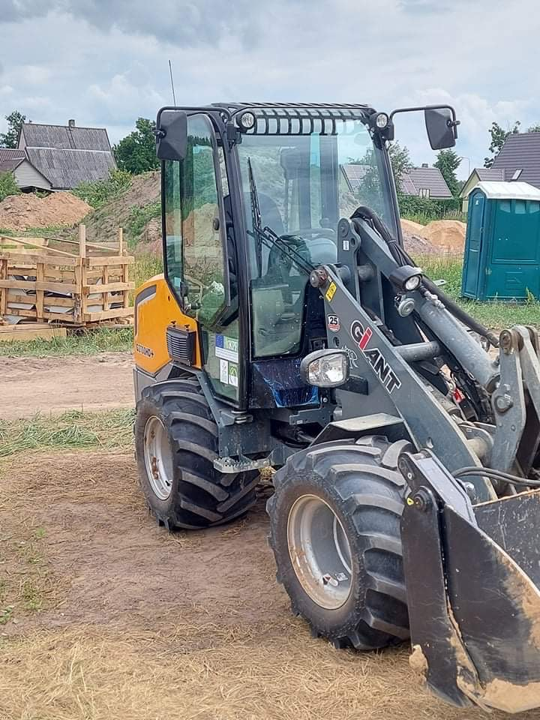
Projekto pavadinimas: MB „Žemaitijos keltuvai“ verslo plėtra
Pareiškėjas – MB „Žemaitijos keltuvai“
Įsigyta technika ir priemonės: ekskavatorius, krautuvas, kompiuteris.
Sukurtos 3 darbo vietos.

Slide 21
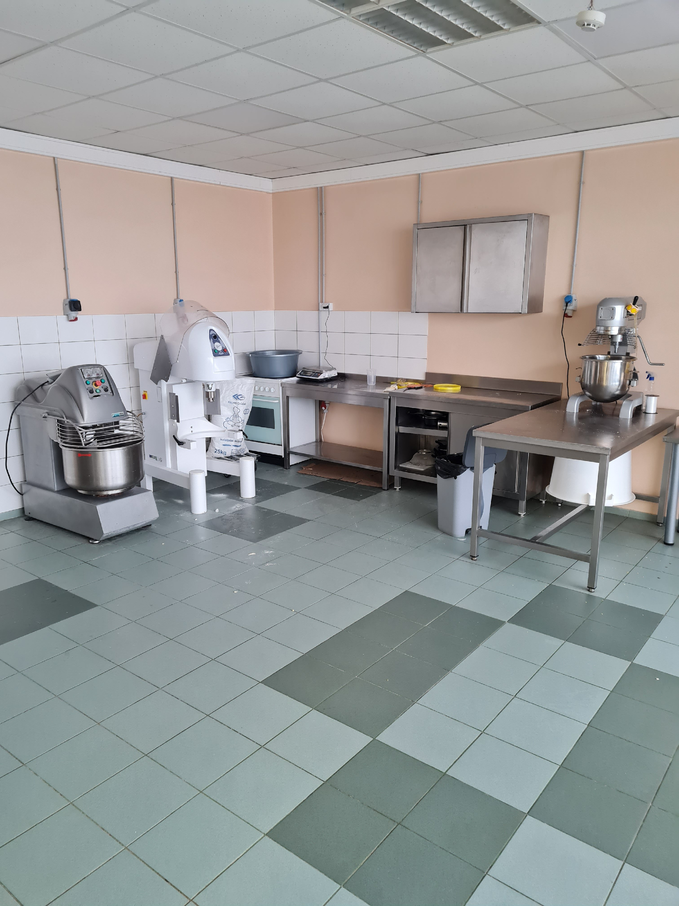
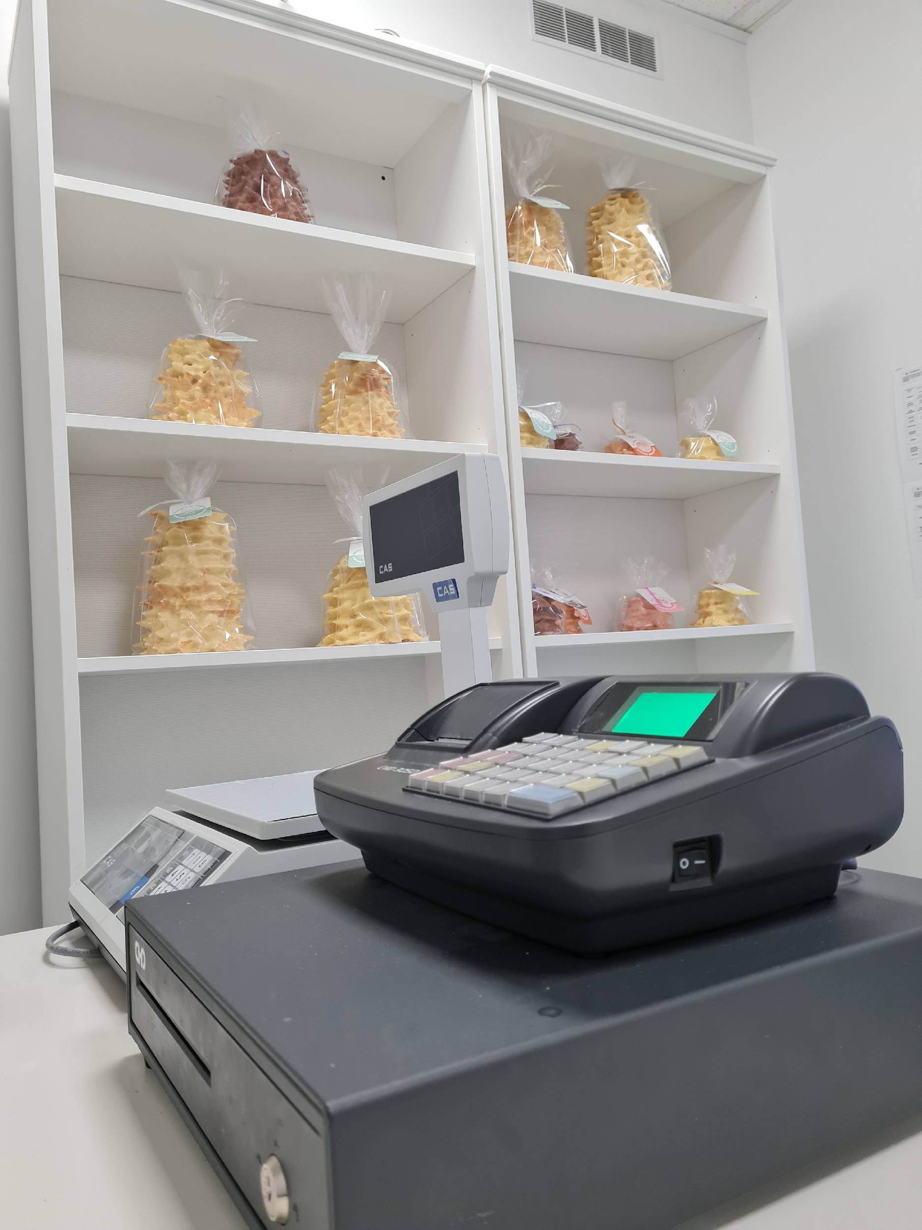

Projekto pavadinimas: MB „EP kepiniai“ konditerijos gaminių verslo kūrimas
Pareiškėjas – MB „EP kepiniai”
Įsigyta įrangą ir priemones skirtas konditerijos gaminių gamybai. Įsigyti įrenginiai (šildymo – vėdinimo sistema), skirti palaikyti pastovią temperatūrą gamybinėse patalpose.
Įsigytas lengvasis krovininis automobilis, skirtą produkcijos pristatymui bei prekybai.
Sukurtos 2 darbo vietos.

Slide 22
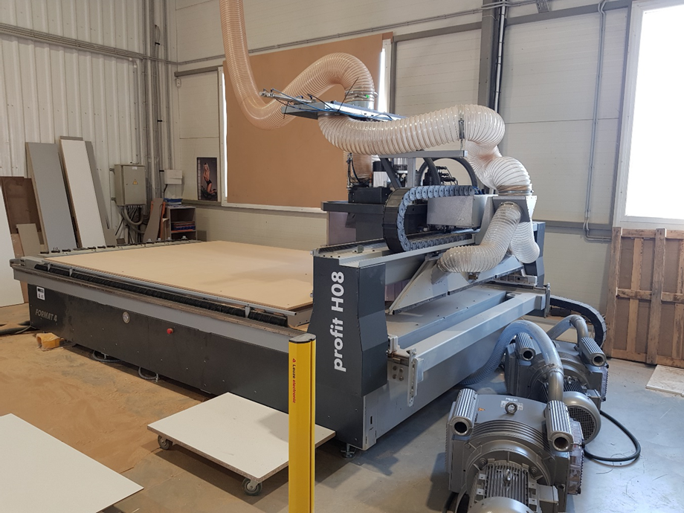
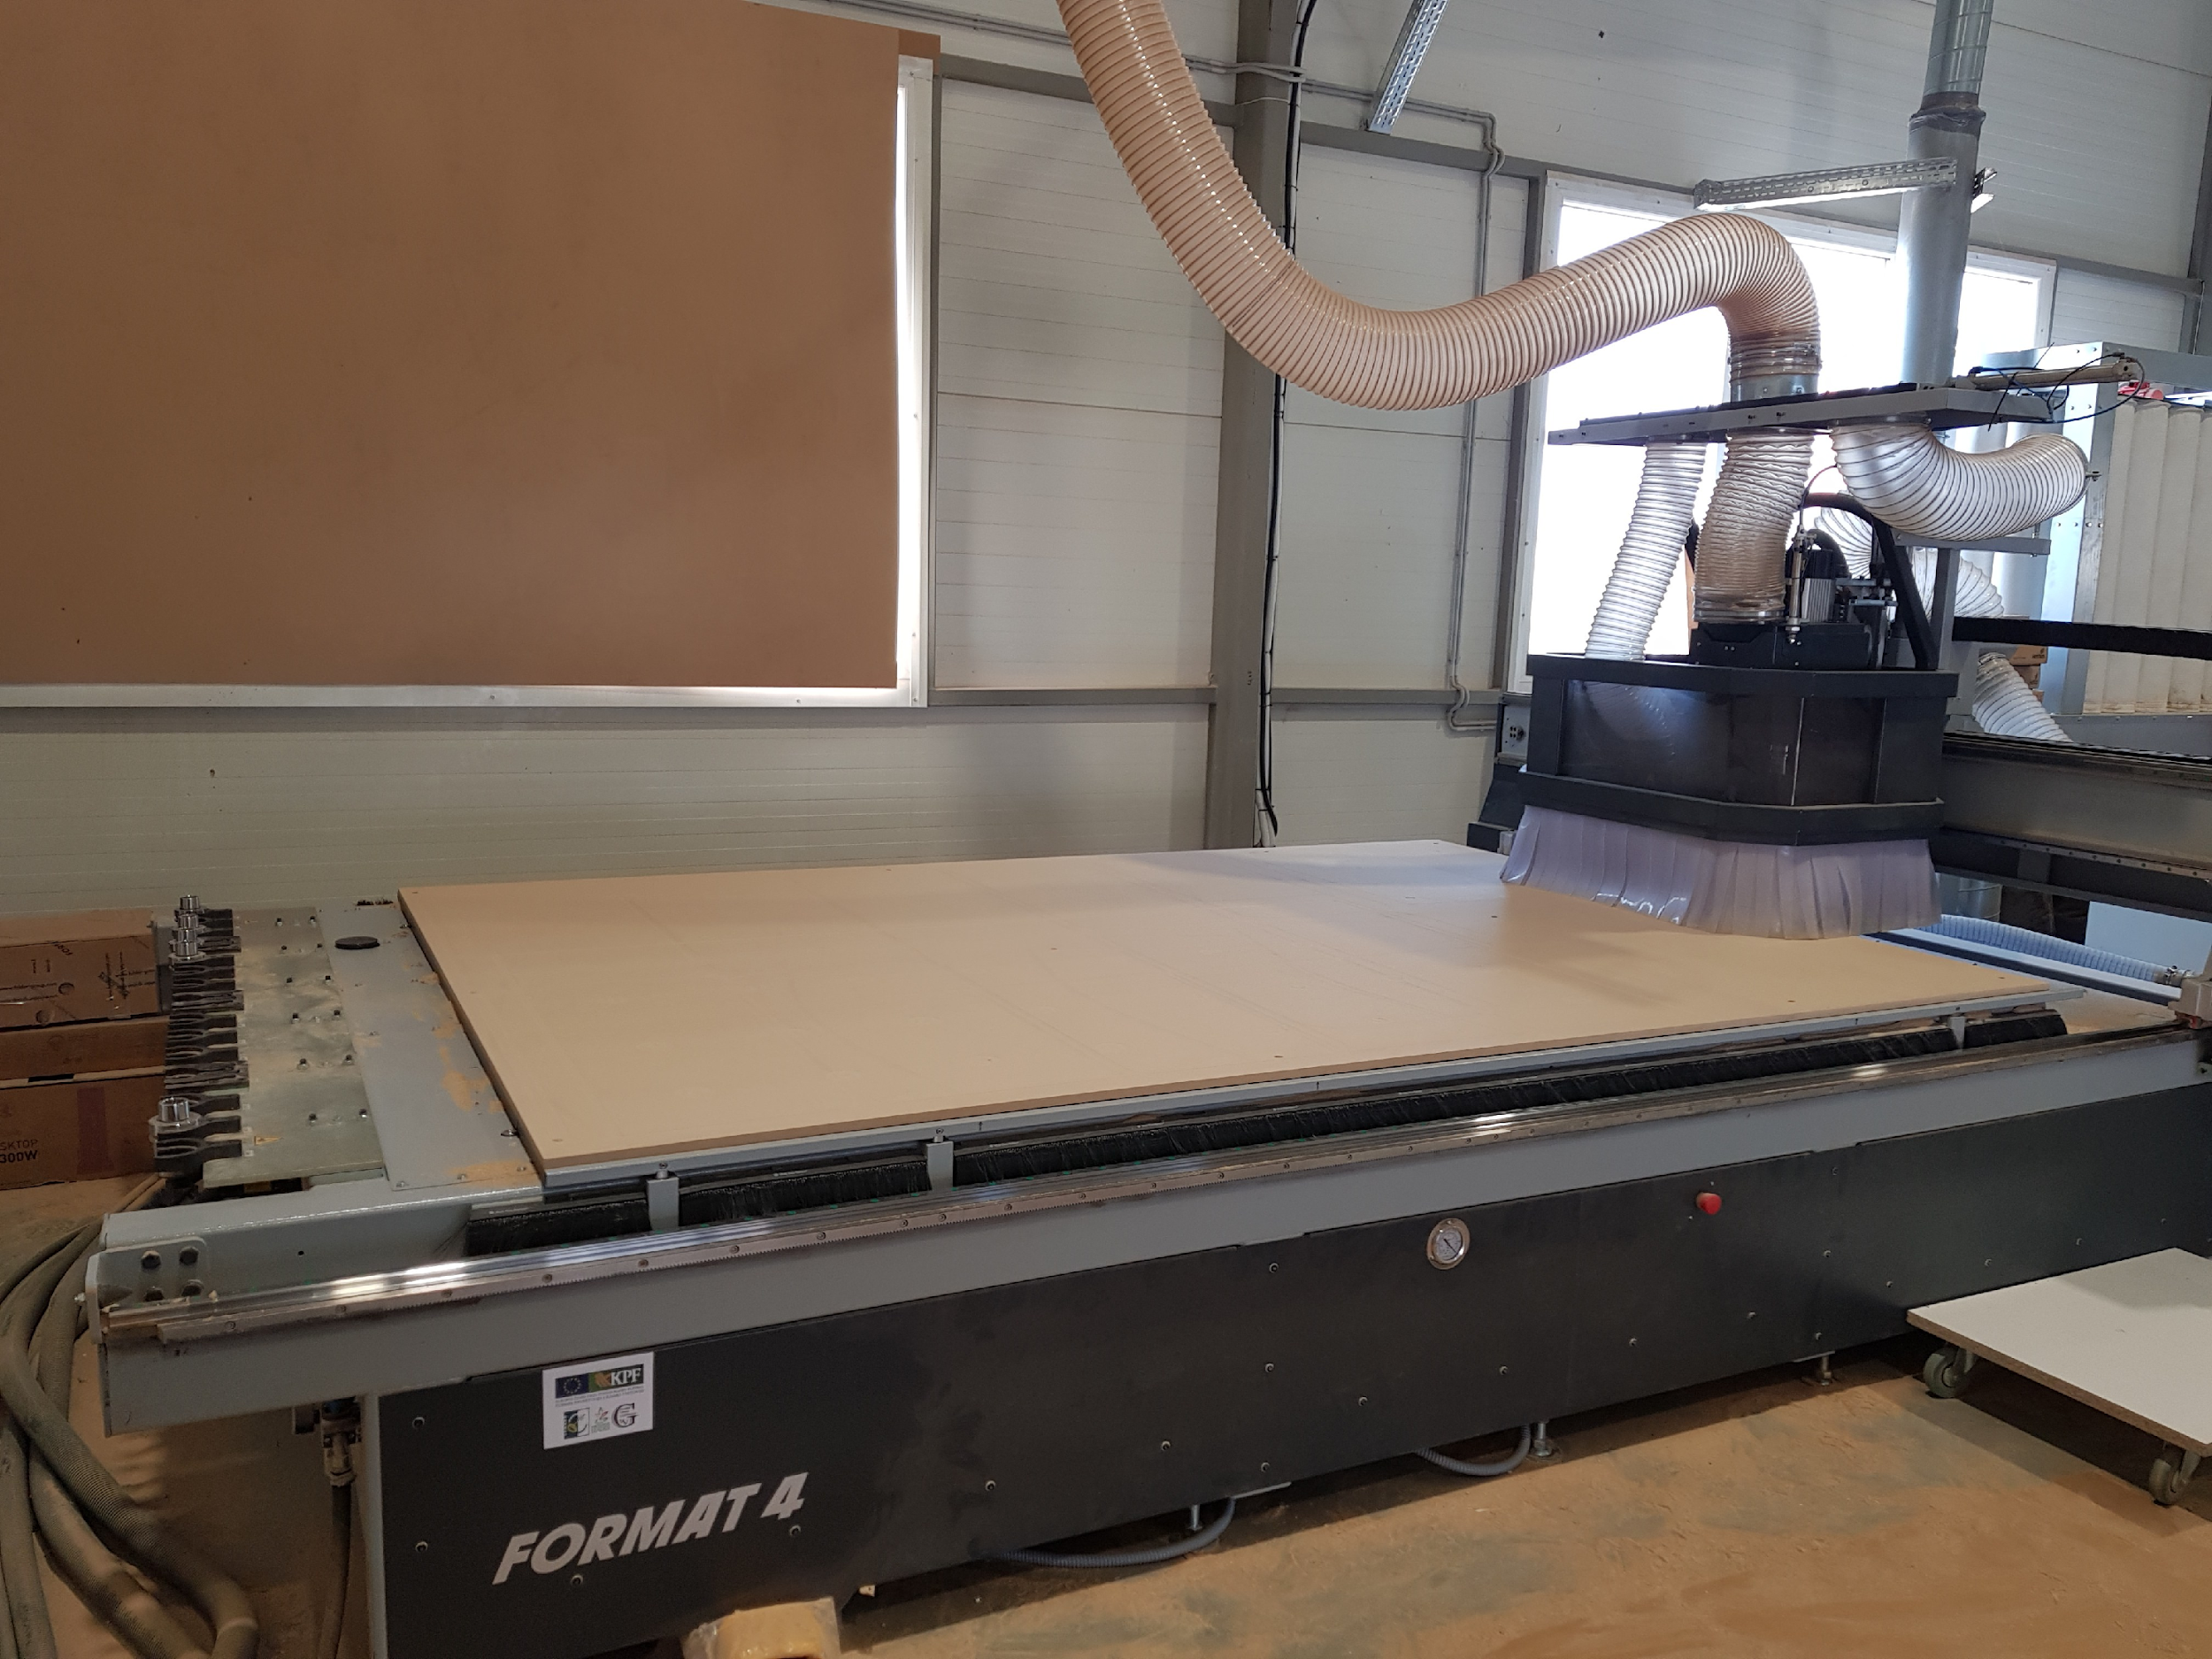
Projekto pavadinimas: UAB „Medinstrus“ veiklos plėtra
Pareiškėjas – UAB Medinstrus
Vietos projekto tikslas – padidinti įmonės vykdomos oftalmologinės įrangos gamybos apimtis, investuojant į verslo plėtrai būtinos įrangos įsigijimą.
Sukurtos 2 darbo vietos.

Slide 23
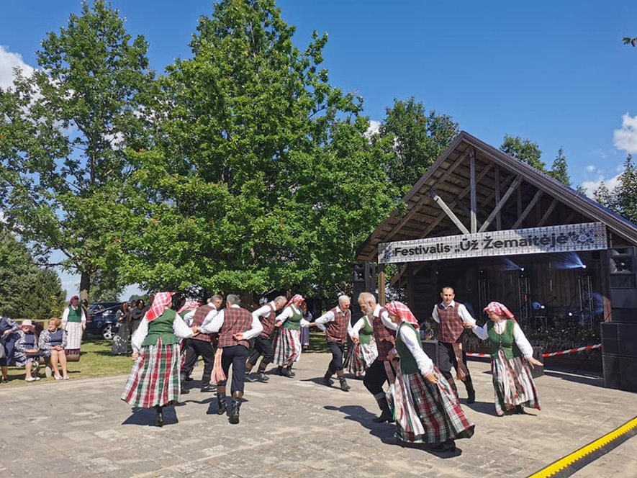
Projekto pavadinimas: „Ūž Žemaitėje“
Pareiškėjas – Auksodės kaimo bendruomenė

Slide 24
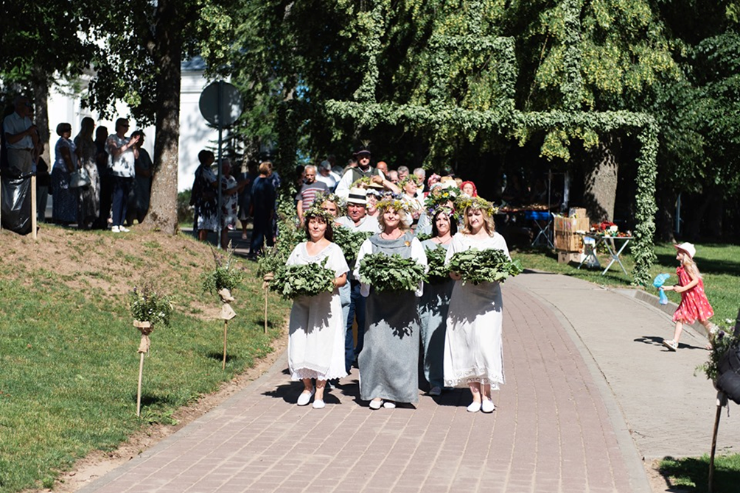
Projekto pavadinimas: Diena Viekšniuose
Pareiškėjas – Viekšnių bendruomenė

Slide 25
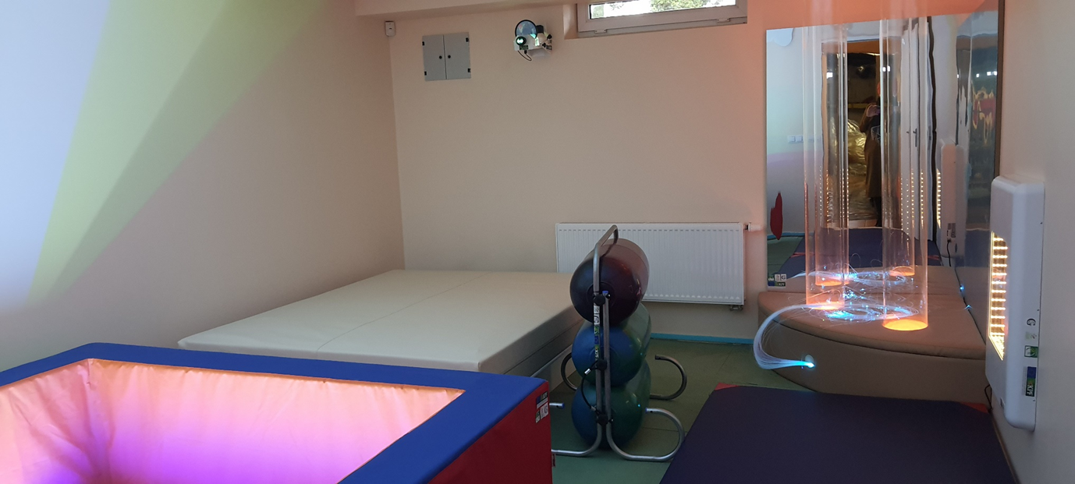
Projekto pavadinimas: Sensorinis kambarys
Pareiškėjas – Mažeikių autizmo asociacija „Lietaus vaikai“

Slide 26
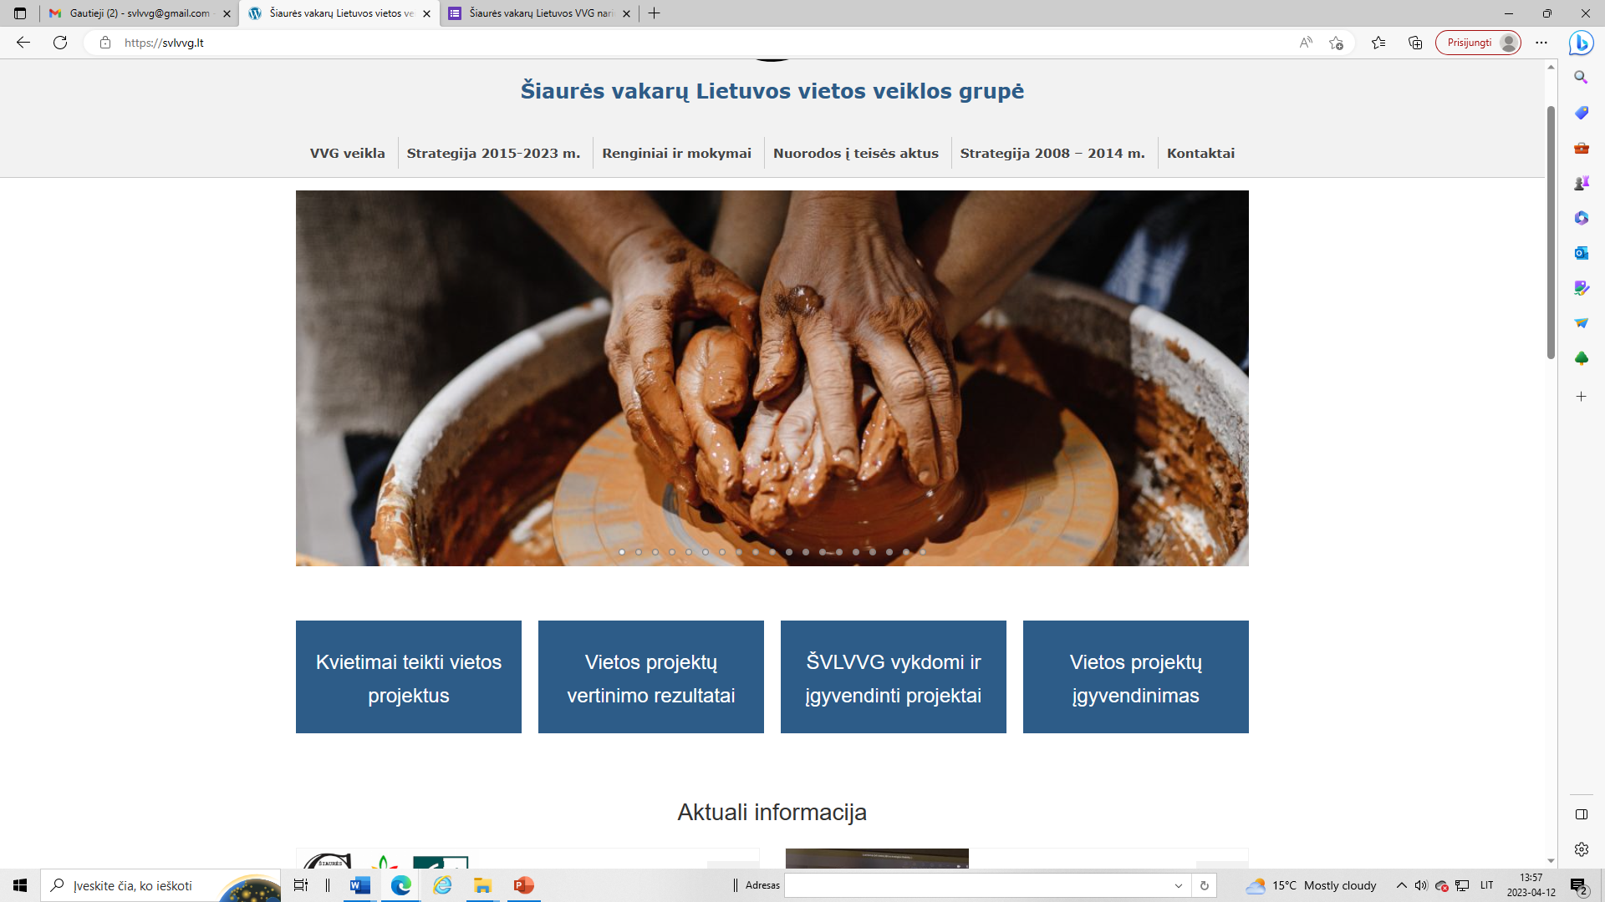
AČIŪ UŽ DĖMESĮ!

